Slide 1
Infrastructure technologique et virtualisation
Introduction
Cours 1

Slide 2
Objectifs
Notre réseau
Évolution des architectures
Les infrastructures
Modèles de déploiement
DevOps

Slide 3
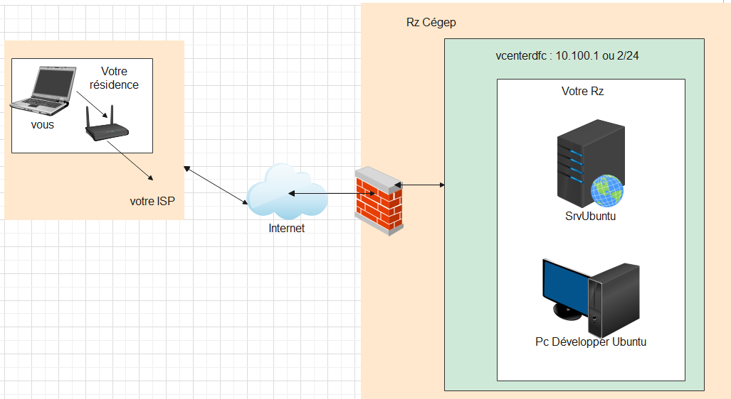
Notre réseau de base
Srv préproduction
Srv de BD
Srv Web Apache
PHP
Donc LAMP
SrvDNS
Poste de développeur
Srv de BD
Srv Web Apache
PHP
Donc LAMP
Et un ou plusieurs IDE

Slide 4
Définition selon Antidote
Architecture : Structure ou organisation des éléments d’un ensemble ou d’une œuvre complexe. Architecture d’un réseau informatique.
Architecture d'application : décris les modèles et les techniques utilisés pour concevoir et créer une application.
Infrastructure : Partie inférieure d’une construction.

Slide 5
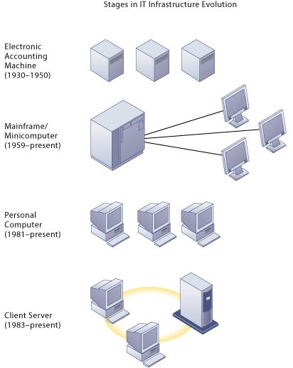
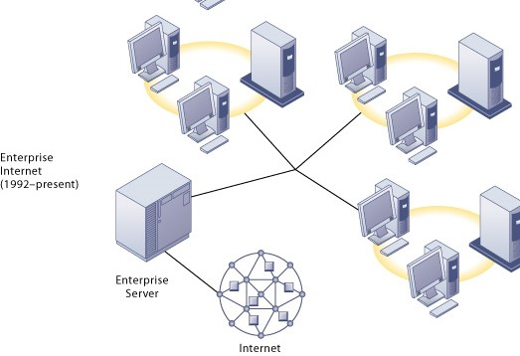
Évolution des architectures selon [Man,2005]

Slide 6
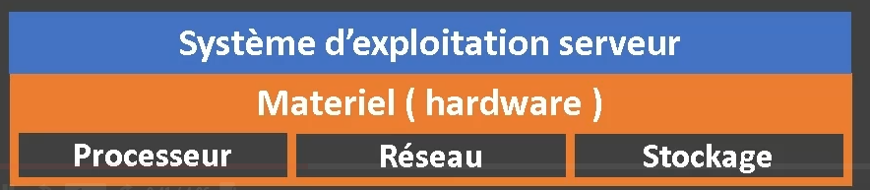
Infrastructure traditionnelle

Slide 7
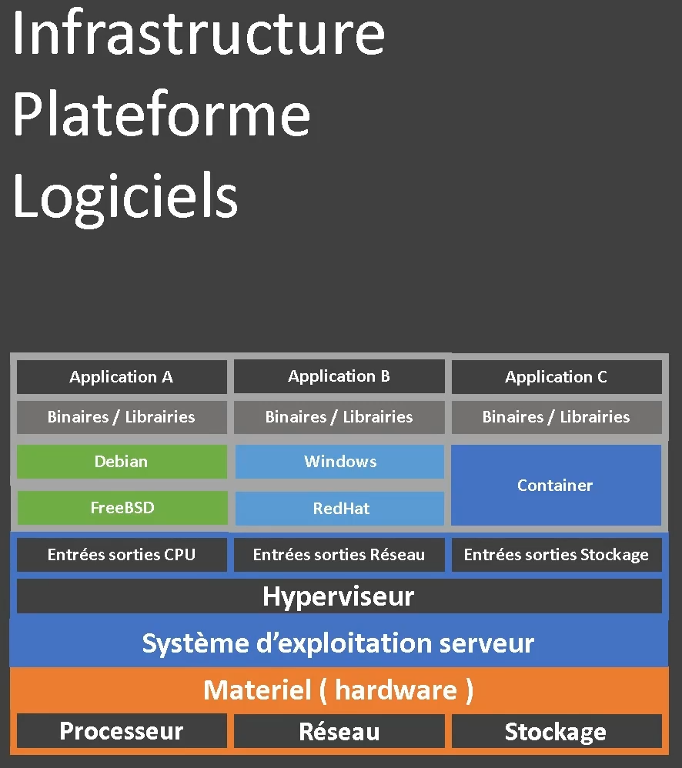
Infrastructures virtualisées

Slide 8


Modèles de déploiement applicatif Modèle d’application utilisée en exemple (4-tiers)
Front-end
Services
BD
Tiers 1
Tiers 2
Tiers 3
Tiers 4
Modèle 1 : Physique les applications s’exécutent sur une ou des machines physiques.
Modèle 2 : Virtualisation, les applications s’exécutent sur des machines virtuelles
Modèle 3: Conteneurs, les applications s’exécutent sur un ou des conteneurs.

Slide 9
Modèle 1 – Physique
App A
App A
App B
App C
Système d’exploitation
Système d’exploitation
Système d’exploitation
…
Système d’exploitation
Infrastructure
Infrastructure
Infrastructure
Infrastructure
Switch
Une application est installée par machine physique
Les applications sont isolées
Coût élevé / perte de ressource
Complexité de gestion des dépendances
Long à déployer

Slide 10
Modèle 1 – Physique
Front-end
Front-end
Services
Services
BD
Système d’exploitation
Système d’exploitation
Système d’exploitation
Système d’exploitation
Système d’exploitation
Infrastructure
Infrastructure
Infrastructure
Infrastructure
Infrastructure
Switch
Automatisation :
Scripts (Puppet, chef, ansible)
Packages
Etc.

Slide 11
Modèle 2 – Virtualisation des machines physiques
1 hyperviseur par hôte :
n machines virtuelles (VM) avec des systèmes d’exploitation différents
Par VM :
Un système d’exploitation complet (x Go)
Une instance de l’application / service
VM 1
VM 2
VM 3
VM n
App A
App A
App B
App C
…
SE 1
(2Go)
SE 1
(2 Go)
SE 2
(30 Go)
SE 3
(10 Go)
Idées :
Déplacer les VMs d’un hôte à un autre
Répartir la charge
Reprise en cas de défaillances matérielles
Isoler les applications
Si dépassement de ressource : peu d’impactes sur les autres applications
Si piratage : reste consigné à la VM
Mise à l’échelle verticale et horizontale facile
Hyperviseur
Infrastructure

Slide 12
Modèle 2 – Virtualisation des machines physiques
VM 1
VM 2
VM 3
VM 4
VM 5
Front-end
Front-end
Services
Services
BD
SE 1
(2Go)
SE 1
(2 Go)
SE 2
(30 Go)
SE 2
(30 Go)
SE 3
(10 Go)
Hyperviseur
Infrastructure

Slide 13
Modèle 3 – Virtualisation des applications / services
1 hôte :
1 système d’exploitation
Plusieurs conteneurs / hôte
1 application / conteneur (= instance d’une image)
App A
App A
App B
App C
…
Idées :
Déplacer les conteneurs d’un hôte à un autre
Répartir la charge
Reprise en cas de défaillances matérielles
Isoler les applications
Si dépassement de ressource : peu d’impactes sur les autres applications
Si piratage : reste consigné au conteneur
Mise à l’échelle verticale et horizontale facile
Léger : le conteneur ne contient que les dépendances de l’application et l’application (quelques Mo), le conteneur ne contient pas le système d’exploitation
Lib / utils
Lib / utils
Lib / utils
Lib / utils
Gestionnaire de conteneurs
Système d’exploitation de l’hôte
Infrastructure

Slide 14
Modèle 3 – Virtualisation des applications / services
Front-end
Front-end
Services
Services
BD
Lib / utils
Lib / utils
Lib / utils
Lib / utils
Lib / utils
Gestionnaire de conteneurs
Système d’exploitation de l’hôte
Infrastructure

Slide 15
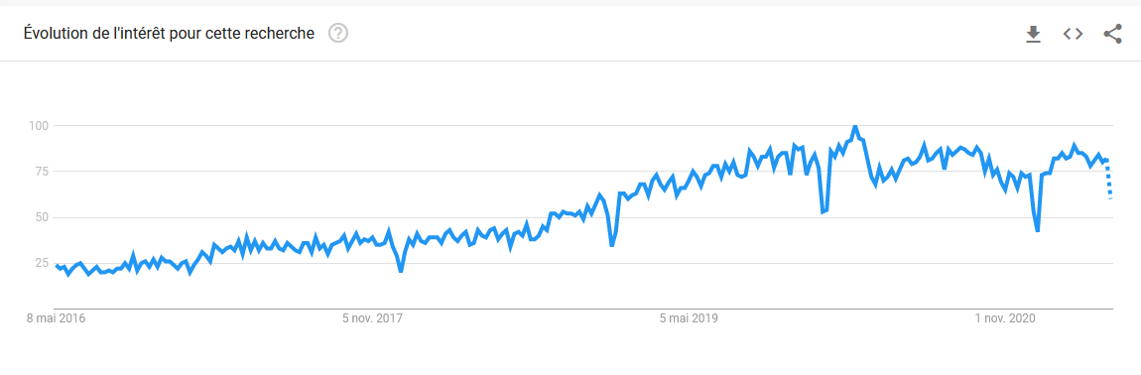
Qu’est-ce que le DevOps
Contraction de
DEVelopement + OPperationS
Évolution des recherches sur le mot clé DevOps, voire les recherches associées.

Slide 16
Les équipes traditionnelles
Développement
Objectifs :
Évolutions
Nouvelles fonctionnalités
Opérations
Objectifs :
Stabilité
Qualité de service

Slide 17
Les besoins
Développement
Objectifs :
IDE
Contrôle de version
Générer des livrables
Tester
Opérations
Objectifs :
Publier
Tester
Surveiller
Planification et suivi :
Méthodologie Agiles : Scrum / Kanban
Tableau de bord et rapports

Slide 18
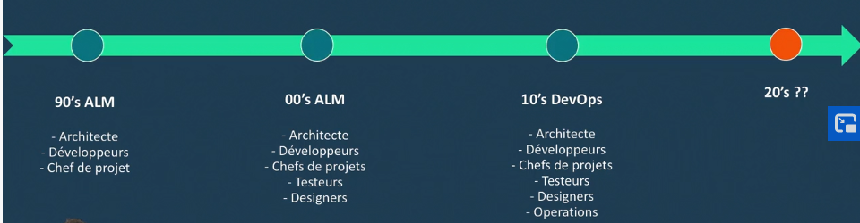
Ce qu’est le DevOps
Ensemble de pratique et moyens mis en œuvre afin d'unifier et optimiser le travail entre les équipes de développement et de production
Une philosophie
Un nouveau mode de pensée basé sur les méthodologies agiles

Slide 19
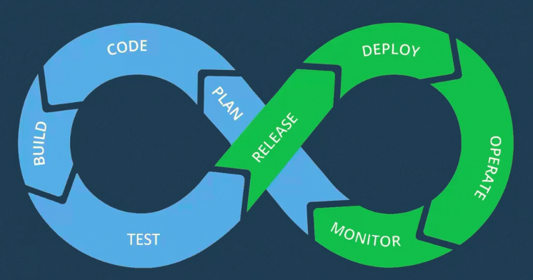
Les piliers de DevOps
Planification Agile
Automatisation de Builds et Déploiment (CI/CD)
Tests automatisés
Analyse statique et revues de code
Monitoring

Slide 20
Ce que DevOps n’est pas :
Combattre les idées reçues :
Une méthodologie
Une solution logicielle
Une solution magique (quick-fix) pour régler tous les problèmes de votre organisation.
Un poste ou un rôle dans l’entreprise

Slide 21
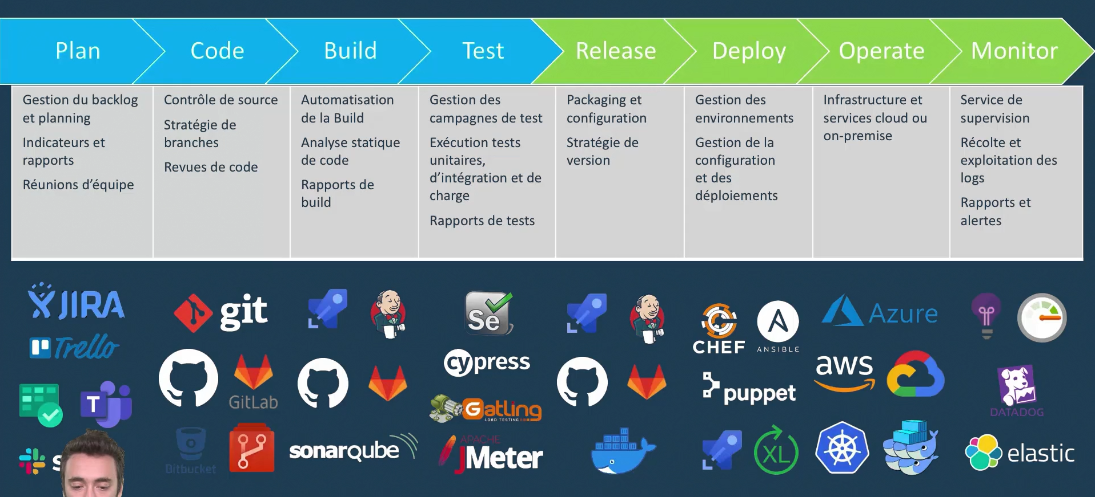
Les outils du DevOps

Slide 22
Notre réseau de base
Srv préproduction
Srv de BD
Srv Web Apache
PHP
Donc LAMP
Poste de développeur
Srv de BD
Srv Web Apache
PHP
Donc LAMP
Et un ou plusieurs IDE

Slide 23
Références :
« Management Information systems.Chapter 6: IT Infrastructure and Platforms ». Consulté le 19 mai 2020. https://paginas.fe.up.pt/~acbrito/laudon/ch6/chpt6-1fulltext.htm#definfra.
(2020) IT Infrastructure, Wikipédia.
DIDIERGEORGES, Philippe. DevOps - Les clés pour le comprendre et le mettre en œuvre. Web. Editions ENI, 2020.

Slide 24
Droit d’auteur
Personne ayant contribué à la rédaction de ce document :
Jean-Pierre Duchesneau
Pierre-François Léon
Dernière version : 1.1.1 Avril 2021.
Cette œuvre, création, site ou texte est sous licence Creative Commons Attribution - Pas d’Utilisation commerciale - Partage dans les Mêmes Conditions 4.0 International. Pour accéder à une copie de cette licence, merci de vous rendre à l'adresse suivante \url{http://creativecommons.org/licenses/by-nc-sa/4.0/} \\ ou envoyez un courrier à Creative Commons, 444 Castro Street, Suite 900, Mountain View, California, 94041, USA.jEA

